Slide 1





Tiết 1_Trang 26

Slide 2

1. Kiến thức, kĩ năng:
-Làm quen và nhận biết được góc nhọn, góc tù và góc bẹt.
-Giải quyết được một số bài toán, tính huống liên quan đến góc nhọn, góc tù và góc bẹt.
2. Năng lực
Năng lực giao tiếp, hợp tác; năng lực giải quyết vấn đề và sáng tạo; năng lực giao tiếp toán học; năng lực tư duy và giải quyết vấn đề; năng lực thẩm mĩ.
3. Phẩm chất
Chăm chỉ; nhân ái; trách nhiệm.

Slide 3
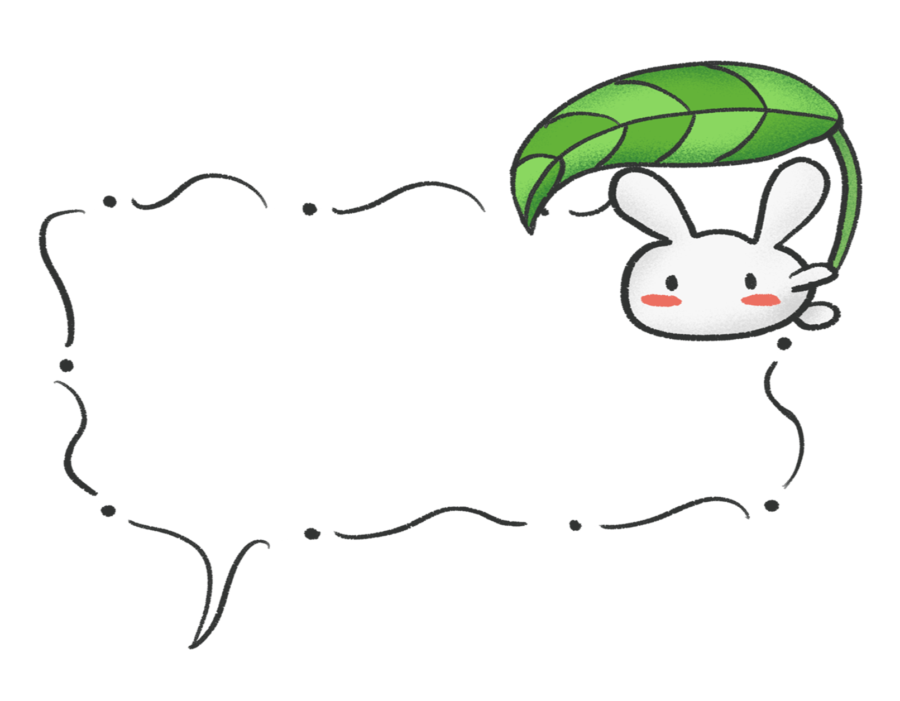


Slide 4


AI NHANH AI ĐÚNG
Các em hãy tìm xem trên hình có bao nhiêu góc vuông nhé!

Slide 5
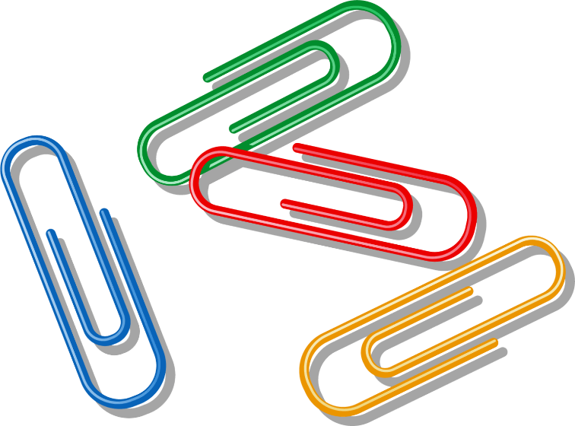

Trong hình trên có bao nhiêu góc vuông?
Những góc còn lại là góc gì?

Slide 6


Slide 7
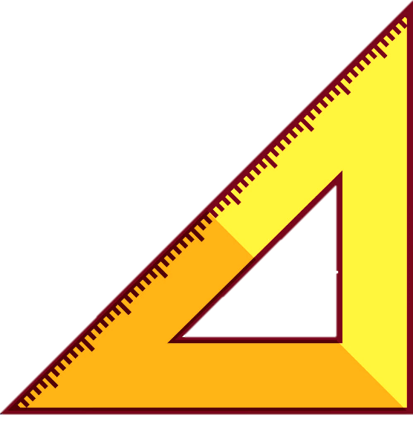

A
O
B
Góc nhọn đỉnh O; cạnh OA, OB
Góc đỉnh O; cạnh OA, OB
Hãy đọc tên đỉnh và các cạnh của góc này.
Dùng thước eke để kiểm tra độ lớn góc.
Góc nhọn bé hơn góc vuông.

Slide 8
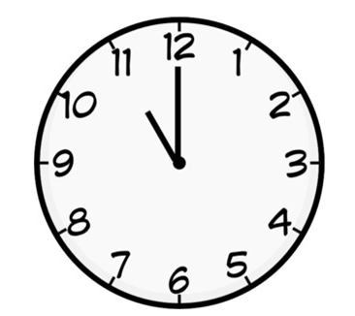
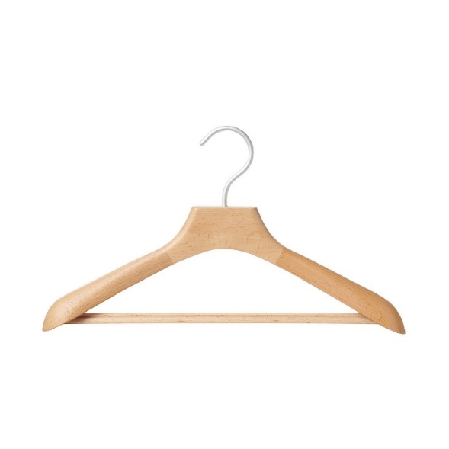
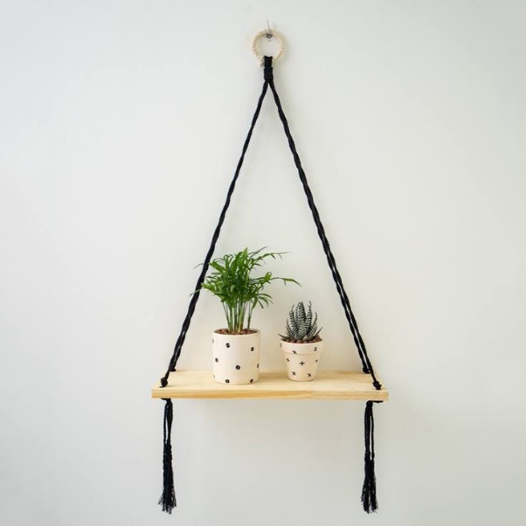


Slide 9


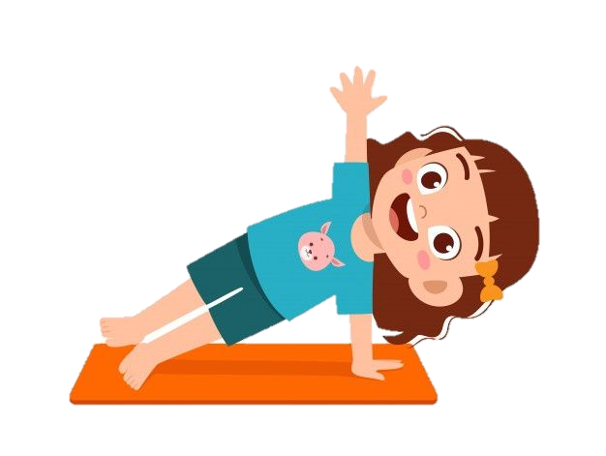
Hãy đứng lên và tạo góc nhọn bằng tay, chân, thân mình của các em nhé!

Slide 10
M
N
O
Góc tù đỉnh O; cạnh OM, ON
Hãy đọc tên đỉnh và các cạnh của góc này.
Góc đỉnh O; cạnh OM, ON
Góc tù lớn hơn góc vuông.
Dùng thước eke để kiểm tra độ lớn góc.

Slide 11
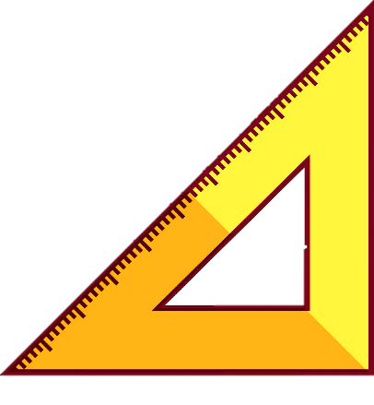
D
C
O
Hãy đọc tên đỉnh và các cạnh của góc này.
Góc bẹt đỉnh O; cạnh OD, OC
Góc đỉnh O; cạnh OD, OC
Dùng thước eke để kiểm tra độ lớn góc.
Em có nhận xét gì về 3 điểm D, O, C
3 điểm D, O, C thẳng hàng
Góc bẹt bằng 2 lần góc vuông.

Slide 12

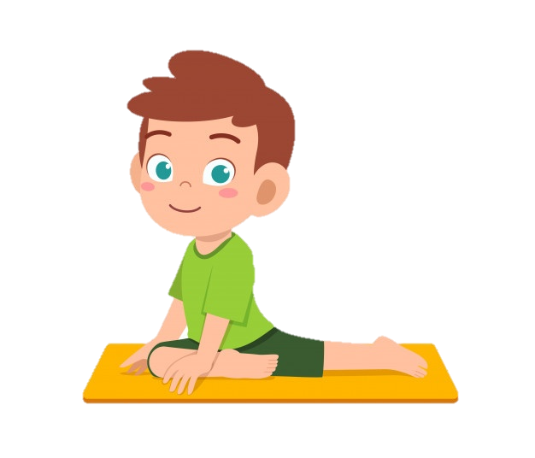
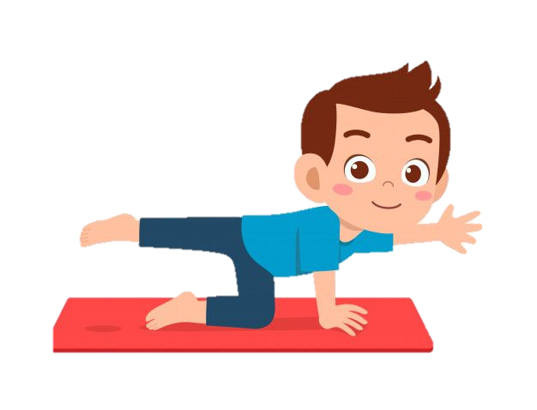
Hãy đứng lên và tạo góc bẹt bằng tay, chân, thân mình của các em nhé!

Slide 13
KẾT LUẬN
Góc nhọn < góc vuông < góc tù < góc bẹt

Slide 14
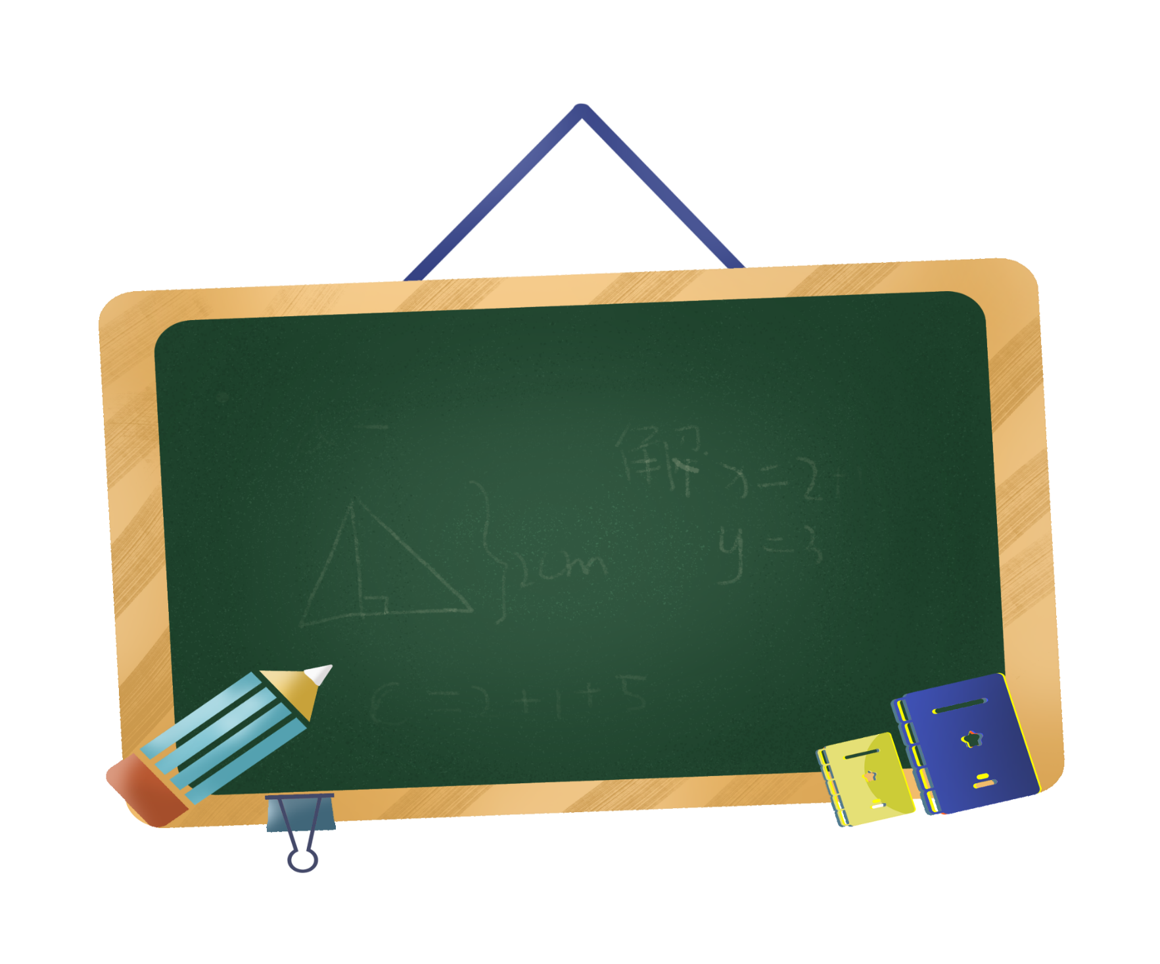
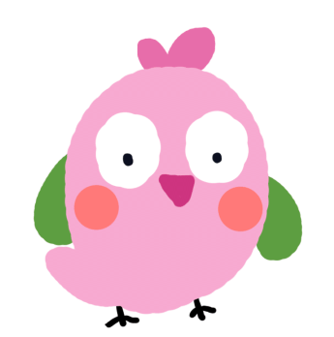


Slide 15

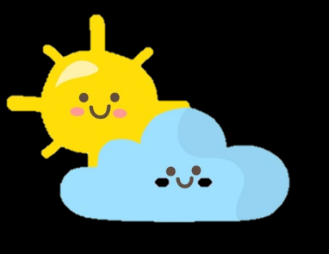

M
O
N
GÓC VUÔNG
GÓC NHỌN
GÓC BẸT
GÓC TÙ

Slide 16
Q
P
B
GÓC VUÔNG
GÓC NHỌN
GÓC BẸT
GÓC TÙ

Slide 17

I
v
C
K
GÓC VUÔNG
GÓC NHỌN
GÓC BẸT
GÓC TÙ

Slide 18
V
D
U
GÓC VUÔNG
GÓC NHỌN
GÓC BẸT
GÓC TÙ

Slide 19
G
A
H
GÓC VUÔNG
GÓC NHỌN
GÓC BẸT
GÓC TÙ

Slide 20



X
Y
E
GÓC VUÔNG
GÓC NHỌN
GÓC BẸT
GÓC TÙ

Slide 21
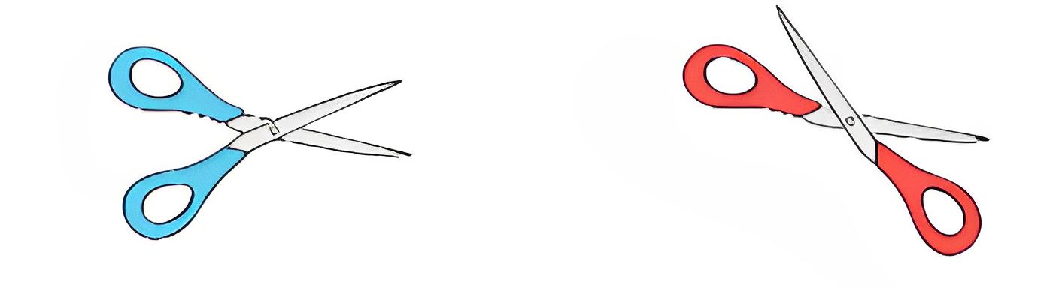
2. Việt có hai cái kéo như hình dưới đây:
Góc nhọn
Góc tù
Hình cái kéo nào có hai lưỡi kéo tạo thành góc tù? Hình cái kéo nào có hai lưỡi kéo tạo thành góc nhọn?

Slide 22
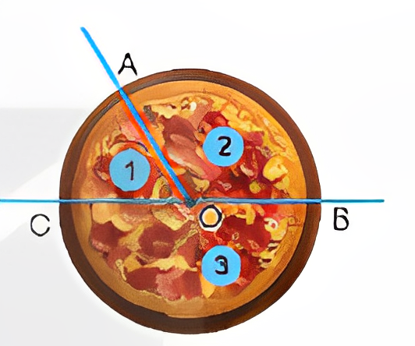

3. Bạn An chọn một trong ba miếng bánh 1, 2, 3 như hình vẽ, biết rằng:
• Miếng bánh mà An chọn không phải là miếng bé nhất.
• Góc đỉnh O ở hình miếng bánh mà An chọn không là góc bẹt.
Hãy tìm miếng bánh mà bạn An đã chọn.
- Miếng bánh 1 là miếng bánh bé nhất.
- Miếng bánh 3 có góc đỉnh O là góc bẹt.
Vậy miếng bánh bạn An đã chọn là miếng 2
G

Slide 23



Slide 24
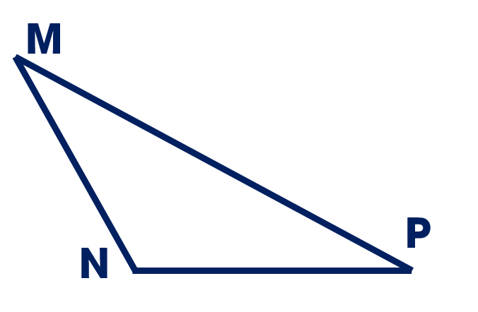


Hình tam giác nào có 3 góc nhọn?
A
D
B
G
C
E

Slide 25
Hình tam giác nào có góc vuông?
A
D
B
G
C
E

Slide 26
Hình tam giác nào có góc tù?
A
D
B
G
C
E

Slide 27

Quan sát và kể tên một số đồ vật có góc nhọn, góc tù, góc bẹt.

Slide 28



